Slide 1
Valtatien 5 aluevaraus-suunnitelma Sodankylän taajamassa 24.3.2021

Slide 2
Lähtökohdat ja tavoitteet
Valtatien 5 aluevaraussuunnitelman tavoitteena on selvittää uuden valtatien tieyhteyden sijainti ja vaikutukset Sodankylän keskustassa
Samassa yhteydessä selvitetään Sakatin kaivoshankkeen tieyhteysvaihtoehdot vaikutuksineen
Vuonna 2019 laadittu Vt 5 tieyhteysselvitys ohjaa suunnittelua
Tavoitteena on että aluevaraussuunnitelma valmistuu kesällä 2021 -> seuraavana vaiheena maantielain mukaisen tiesuunnitelman laatiminen

Slide 3
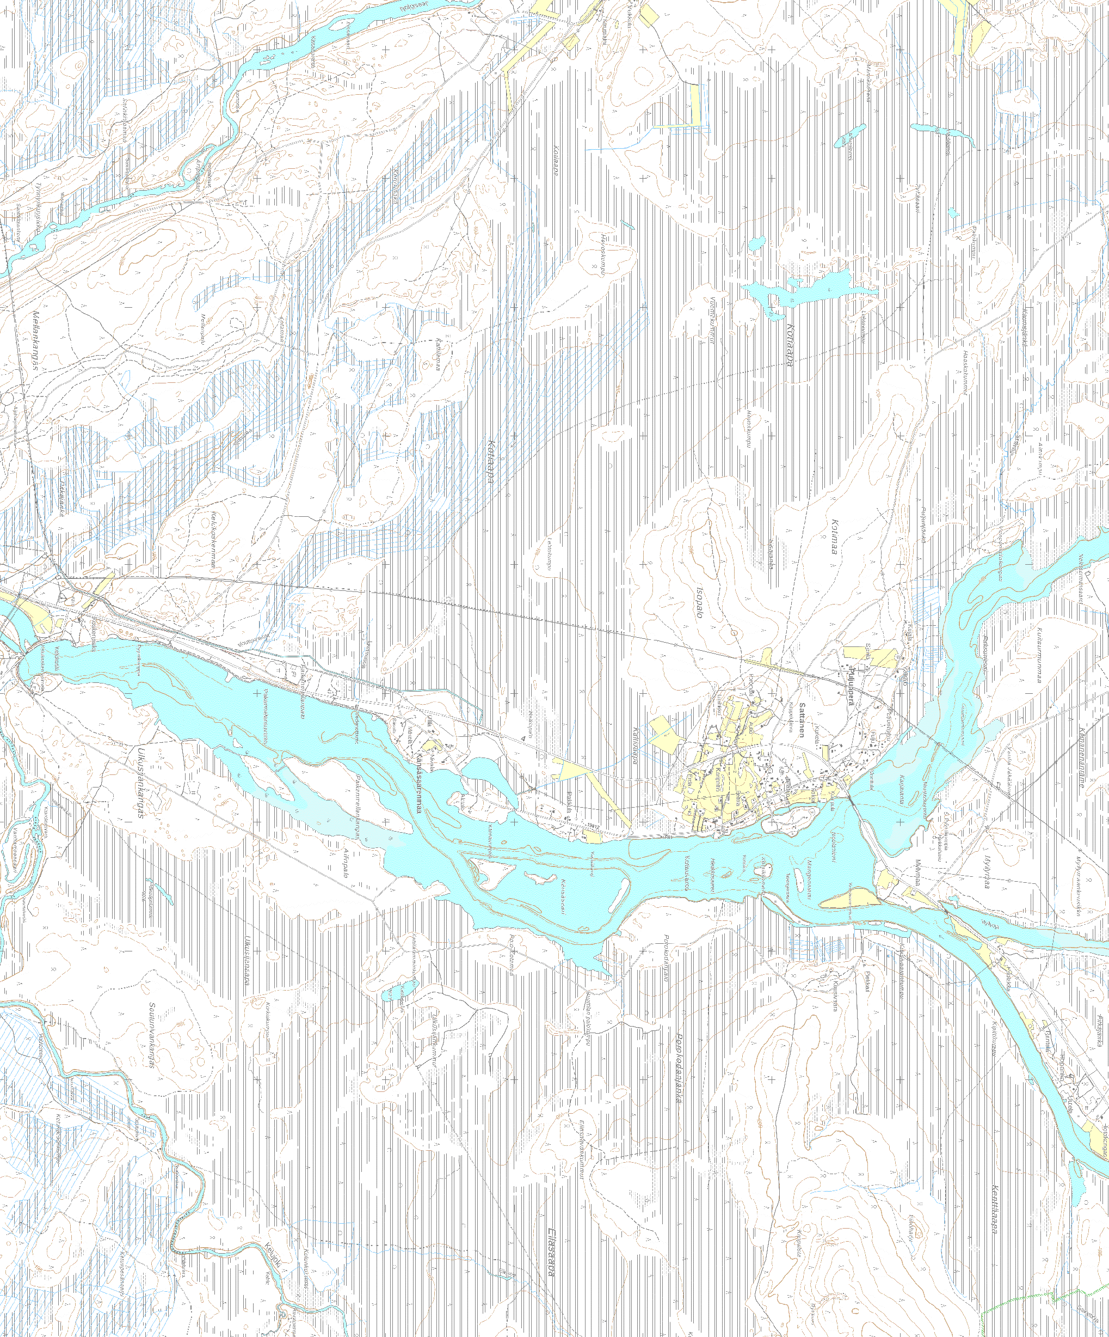
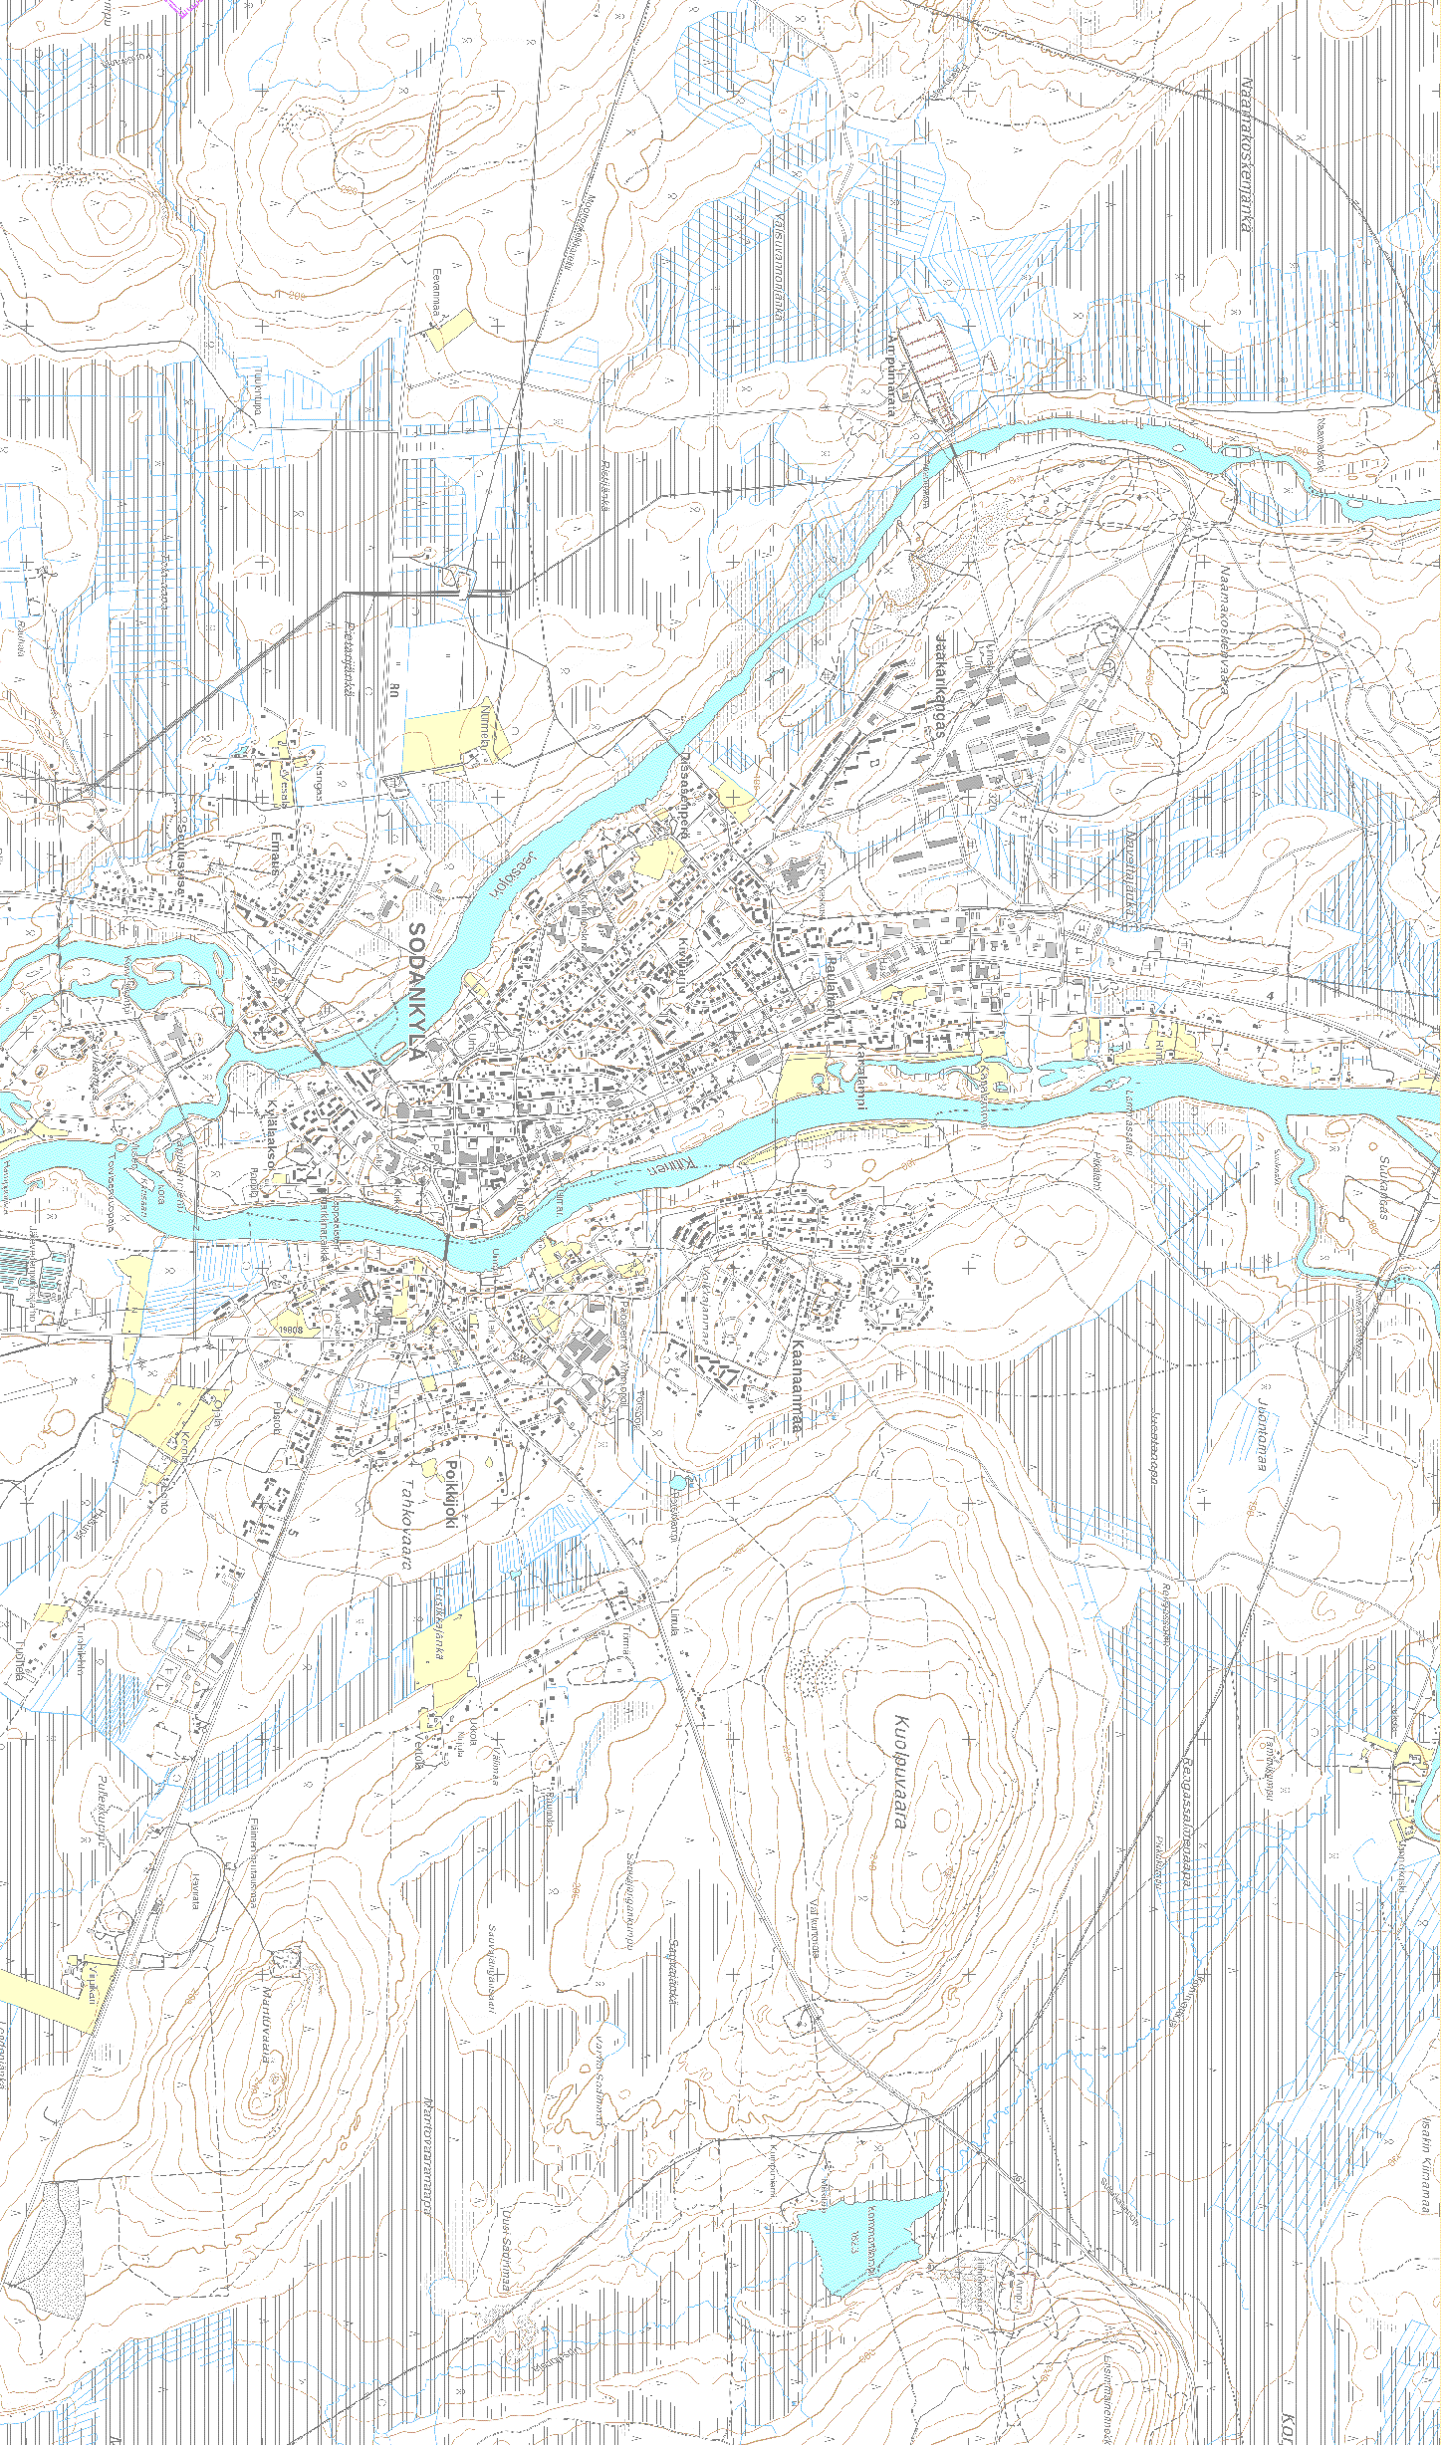
MERKINNÄT:
Hankkeen sijainti
Uusi tie/katuyhteys
Nykyinen valtatie
←
Kemijärvi
Sodankylä
Sakatin
yhdystie VE2
Uusi Valtatie 5
Ivalo
Sakatin
yhdystie VE1
→
Kemijärvi
←
Alustava
kaivosalueen raja

Slide 4
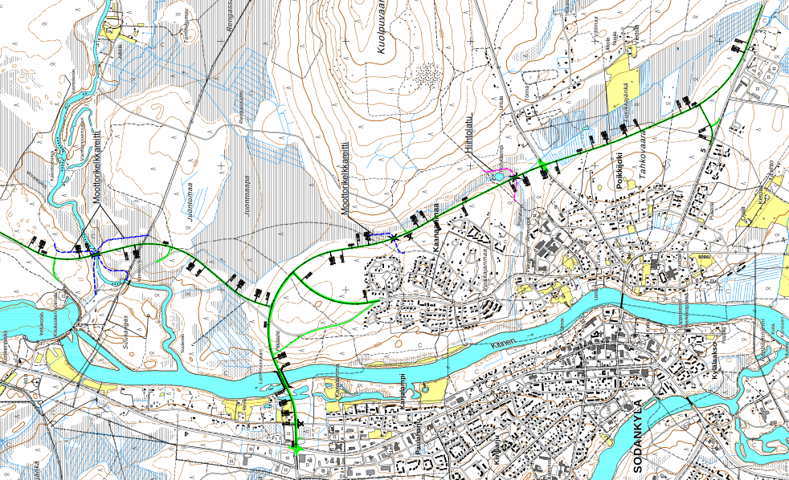
Vt 5 vaihtoehto 1
Uusi tielinjaus Kemijärventien ja valtatien 4 välille Poikkijoen ja Kaanaanmaan itäpuolelta
Uusi silta Kitisen yli hieman etelämpänä kuin Ve1
Uusi liittymä valtatielle Varuskunnantien liittymän kohdalle
Uusi katuliittymä Kaanaanmaalle
Kaivoksen yhdystie Kaanaanmaasta pohjoiseen Kitisen itäpuolelta

Slide 5
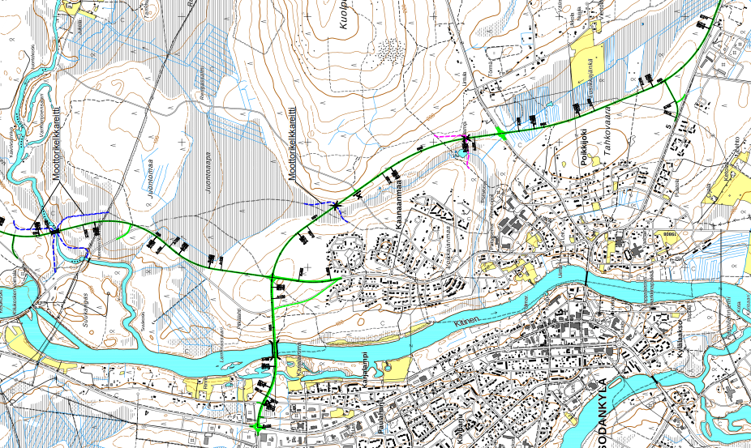
Vt 5 vaihtoehto 2
Uusi tielinjaus Pelkosenniementien ja valtatien 4 välille Mantovaaran ja Kuolpuvaaran länsipuolelta
Uusi silta Kitisen yli hieman etelämpänä kuin Ve1
Uusi liittymä valtatielle Varuskunnantien liittymän kohdalle
Uusi katuliittymä Kaanaanmaalle
Kaivoksen yhdystie Kaanaanmaasta pohjoiseen Kitisen itäpuolelta

Slide 6
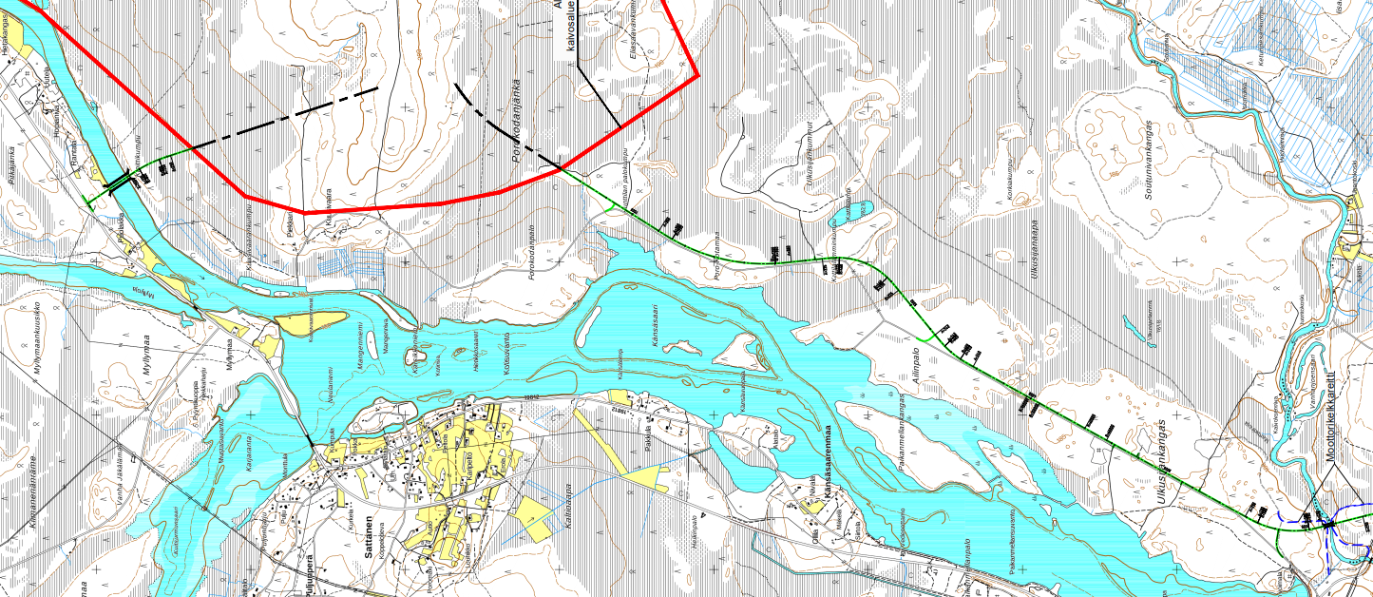
Kaivoksen yhdystien vaihtoehdot
Sakatin kaivosalueelle on kaksi tieyhteysvaihtoehtoa
Ensimmäinen vaihtoehto sijoittuu Kitisen itäpuolelle Kaanaanmaan suunnasta. Tieyhteys mukailee nykyistä metsäautotietä
Toinen vaihtoehto lähtee Sattasen pohjoispuolelta valtatieltä 4, ylittää Kitisen saapuen kaivoalueen reunaan

Slide 7
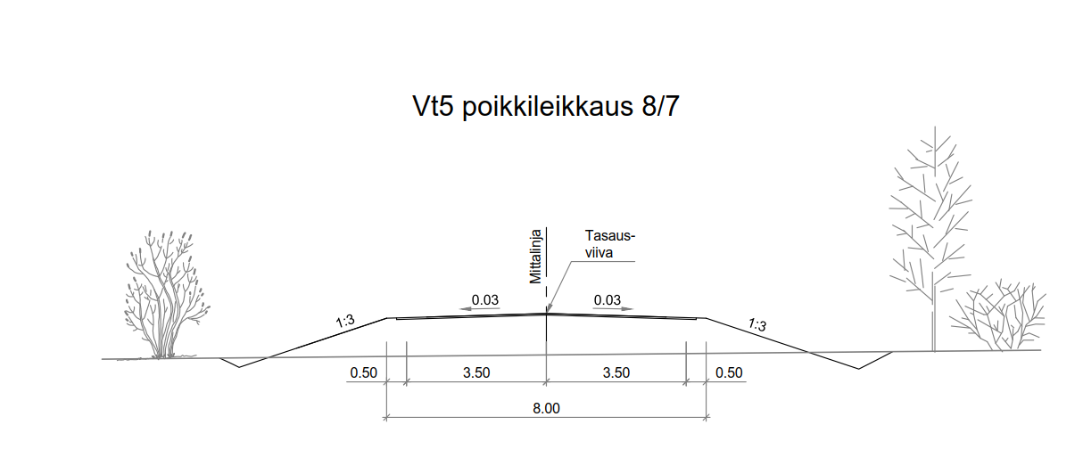
Vt 5 peruspoikkileikkaus

Slide 8
Kaivoksen yhdystien peruspoikkileikkaus

Slide 9
Alustavat tärkeimmät vaikutukset
Uusi valtatieyhteys lyhentää pitkämatkaisen liikenteen matka-aikoja
Mahdollistaa toimivat kulkuyhteydet Sakatin kaivokselle
Tieyhteys parantaa liikenneturvallisuutta raskaan liikenteen siirtyessä osittain pois keskustasta
Jalankulun ja pyöräilyn olosuhteet paranevat uuden sillan myötä
Mahdollistaa uuden maankäytön kehittämisen Kaanaanmaan pohjoispuolella
Selkeyttää Sodankylän taajaman yhdyskuntarakennetta
Kielteiset vaikutukset nykyiselle asutukselle pienet
Kielteiset vaikutukset ympäristöön pienet

